Slide 1
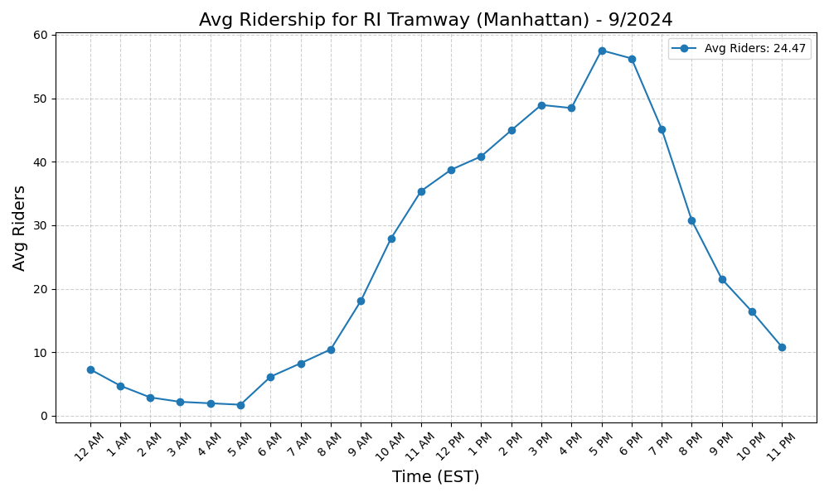
RI Tramway (Manhattan) - 9/2024

Slide 2
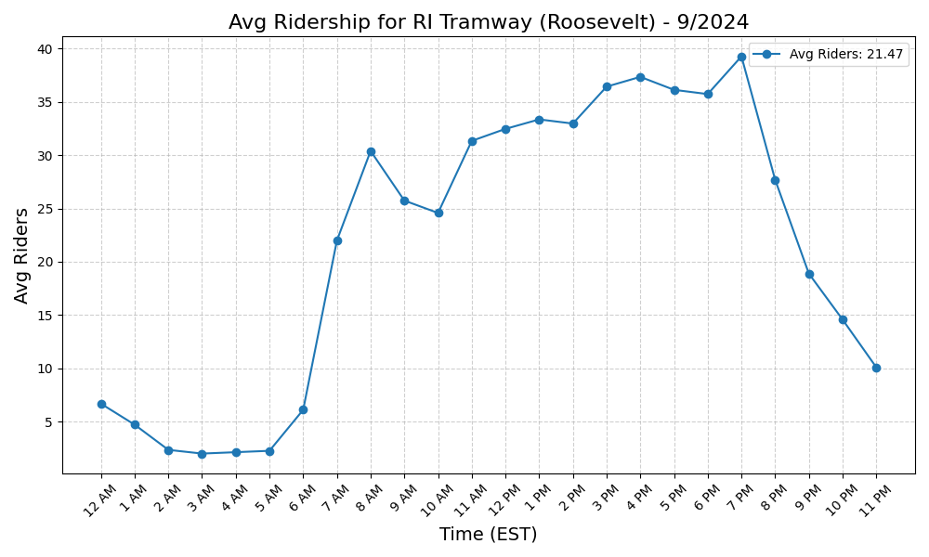
RI Tramway (Roosevelt) - 9/2024

Slide 3
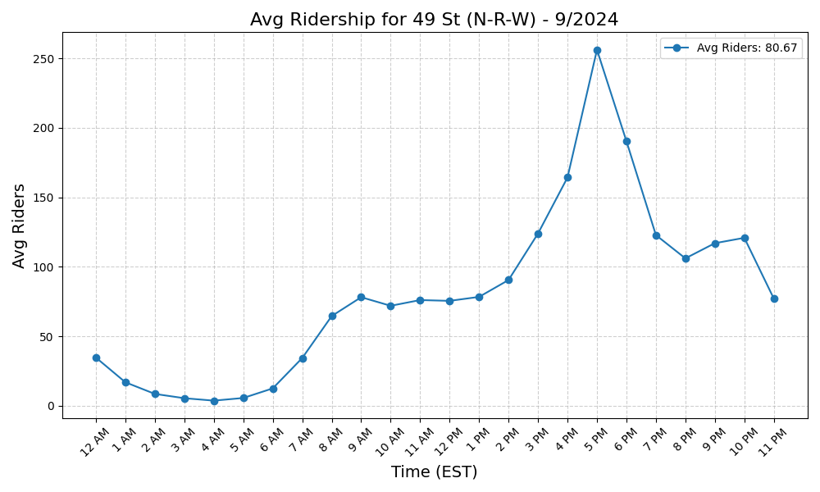
49 St (N-R-W) - 9/2024

Slide 4
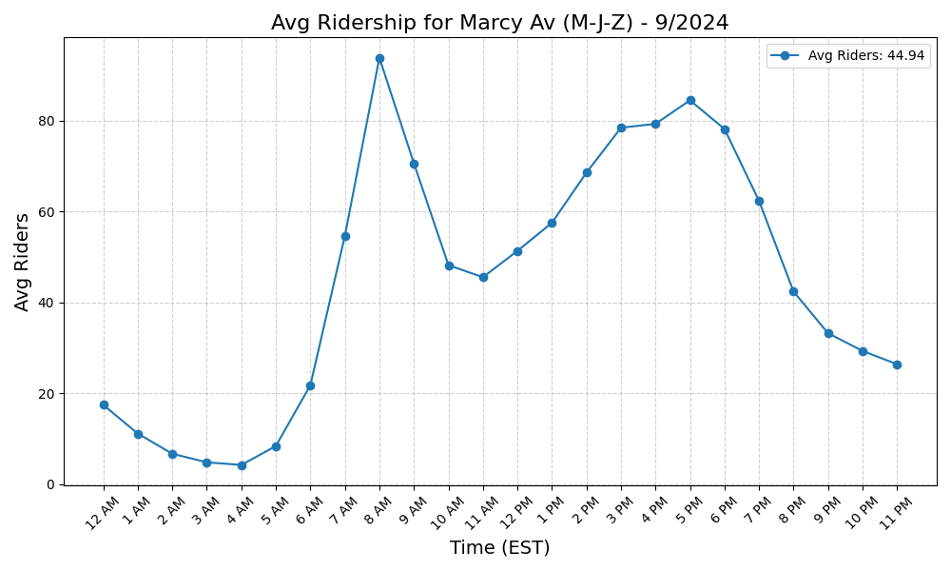
Marcy Av (M-J-Z) - 9/2024

Slide 5
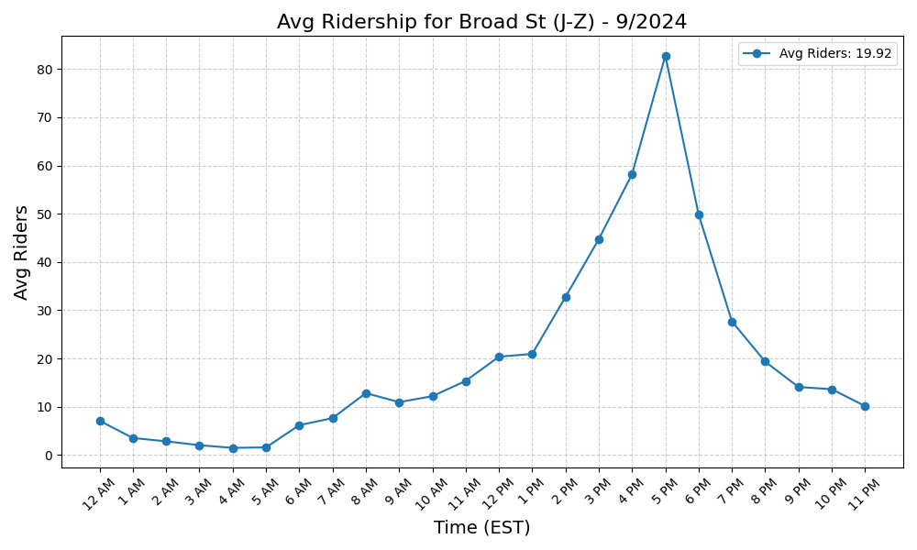
Broad St (J-Z) - 9/2024

Slide 6
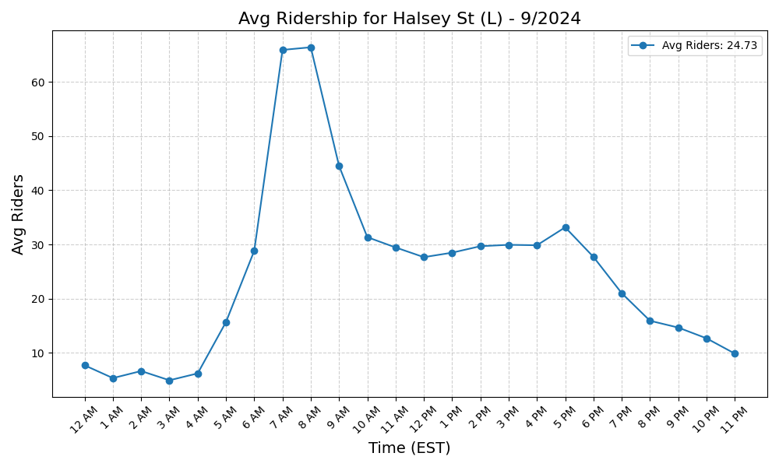
Halsey St (L) - 9/2024

Slide 7
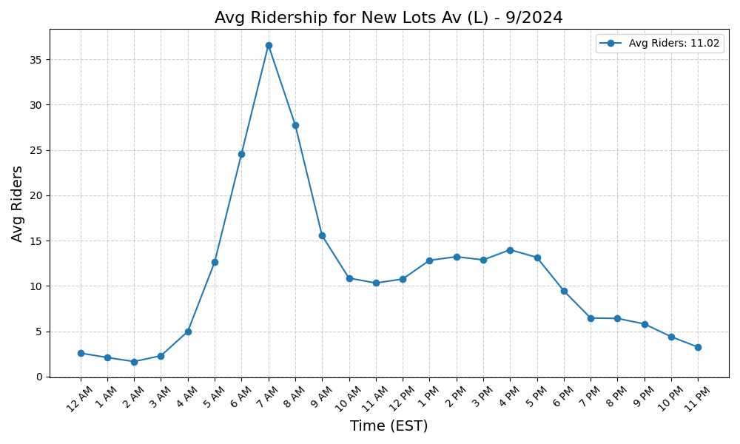
New Lots Av (L) - 9/2024

Slide 8
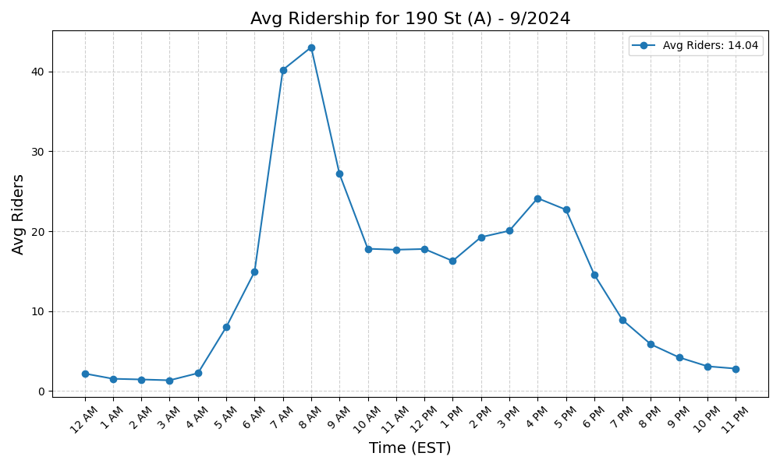
190 St (A) - 9/2024

Slide 9
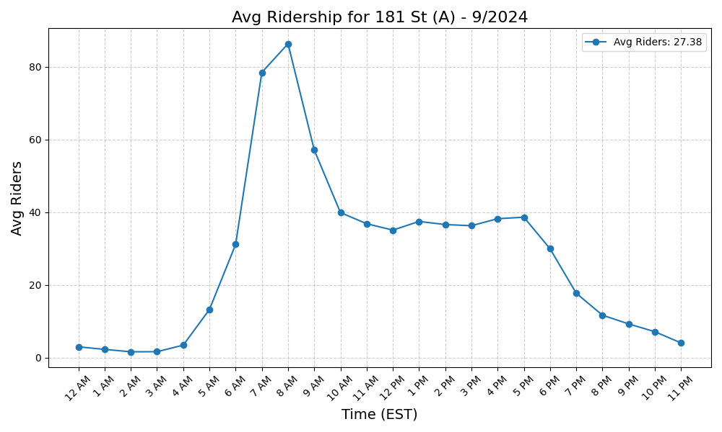
181 St (A) - 9/2024

Slide 10
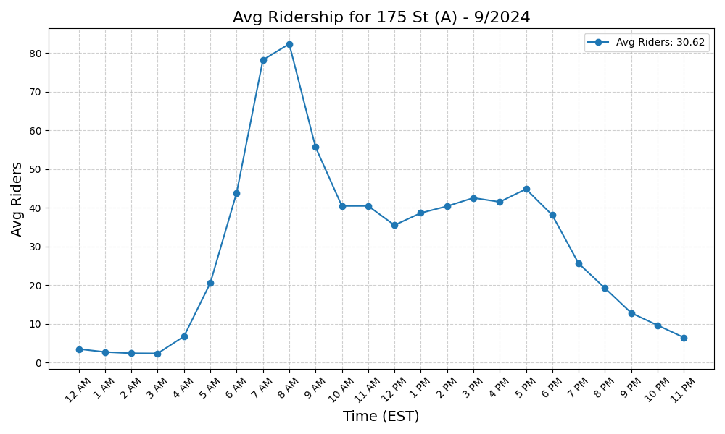
175 St (A) - 9/2024

Slide 11
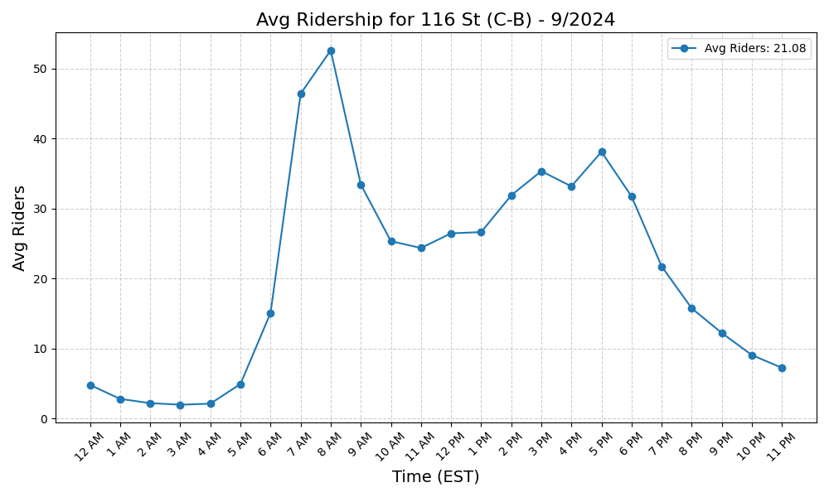
116 St (C-B) - 9/2024

Slide 12
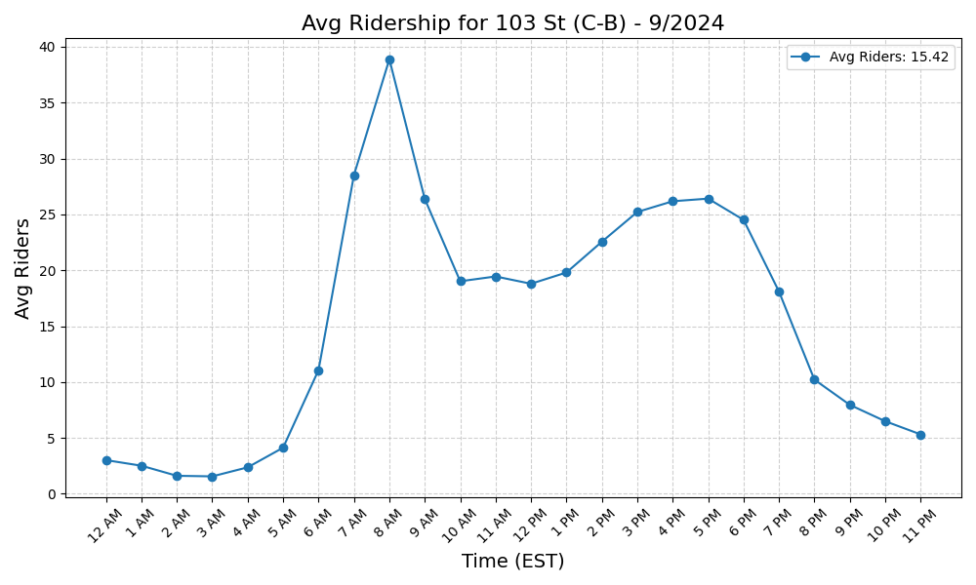
103 St (C-B) - 9/2024

Slide 13
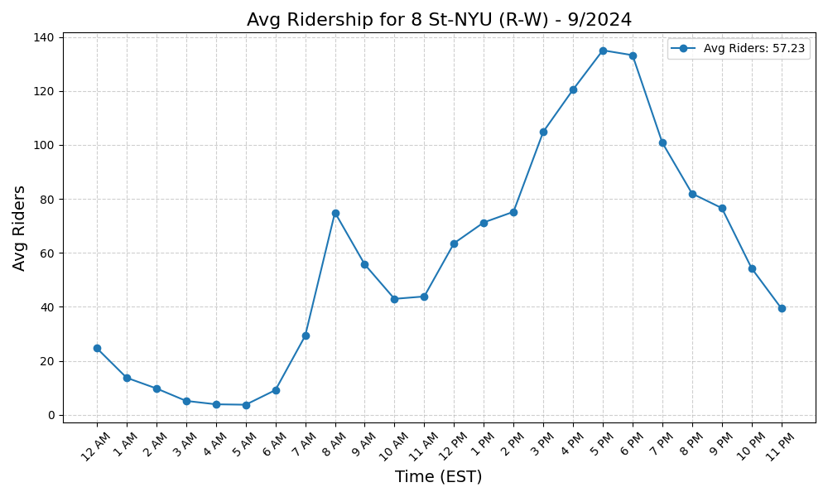
8 St-NYU (R-W) - 9/2024

Slide 14
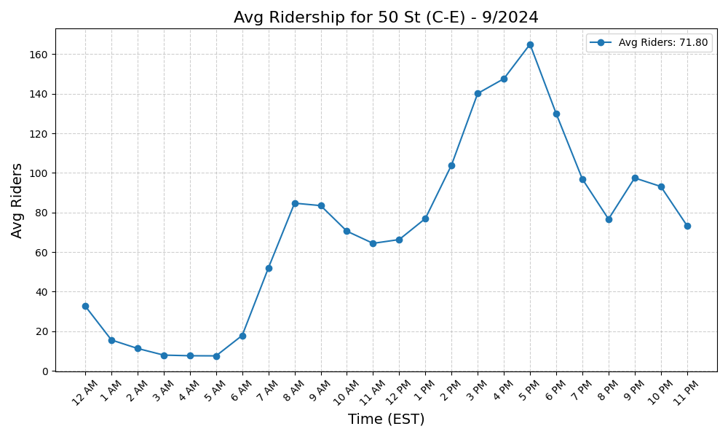
50 St (C-E) - 9/2024

Slide 15
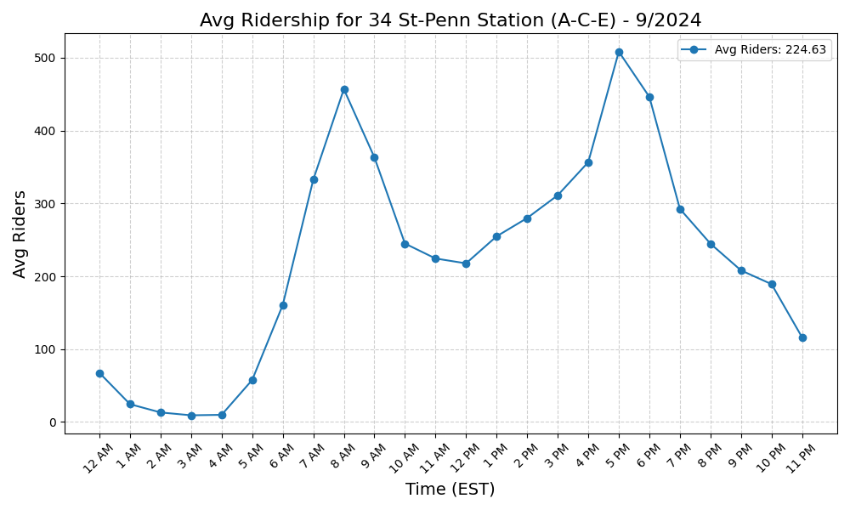
34 St-Penn Station (A-C-E) - 9/2024

Slide 16
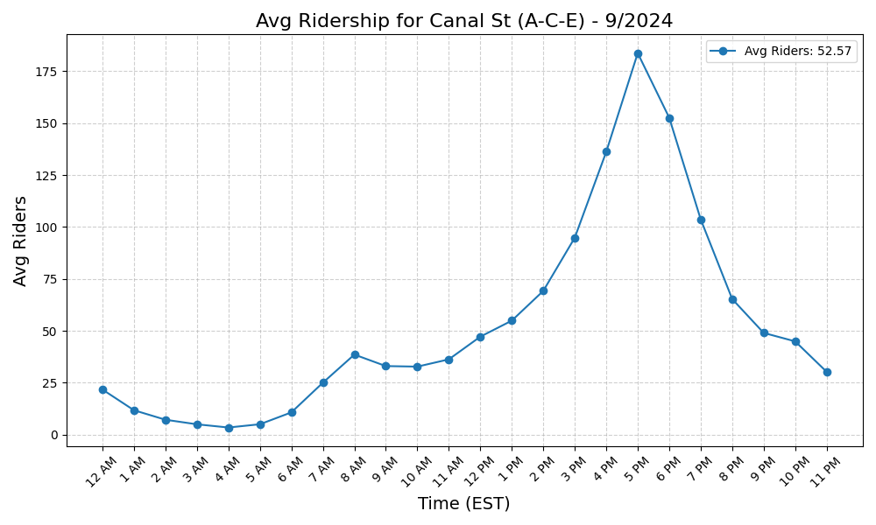
Canal St (A-C-E) - 9/2024

Slide 17

Van Siclen Av (C) - 9/2024

Slide 18
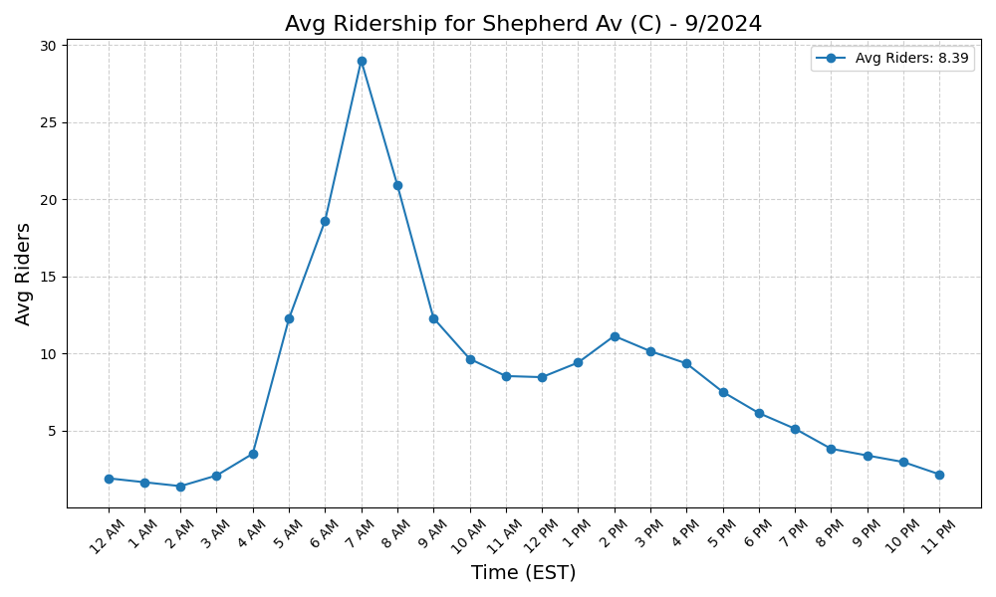
Shepherd Av (C) - 9/2024

Slide 19
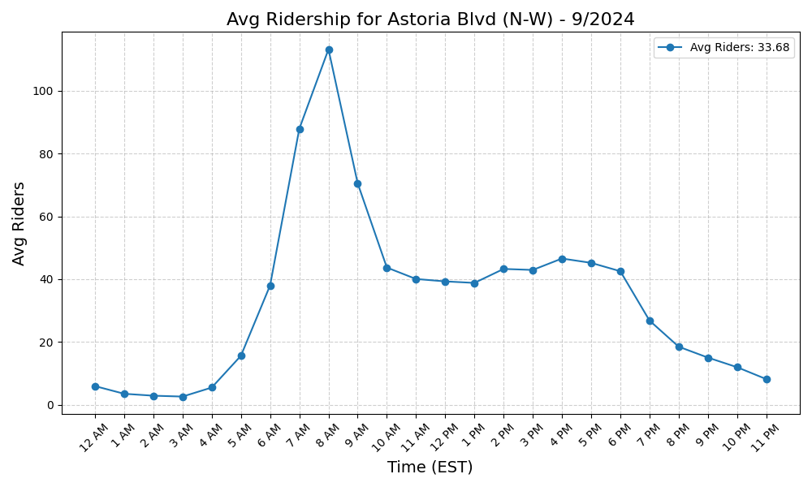
Astoria Blvd (N-W) - 9/2024

Slide 20
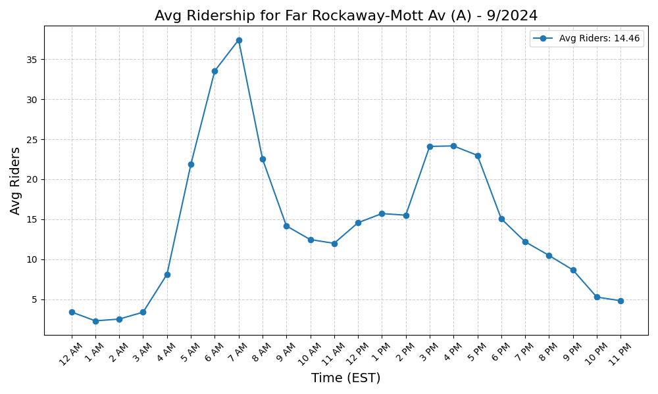
Far Rockaway-Mott Av (A) - 9/2024

Slide 21
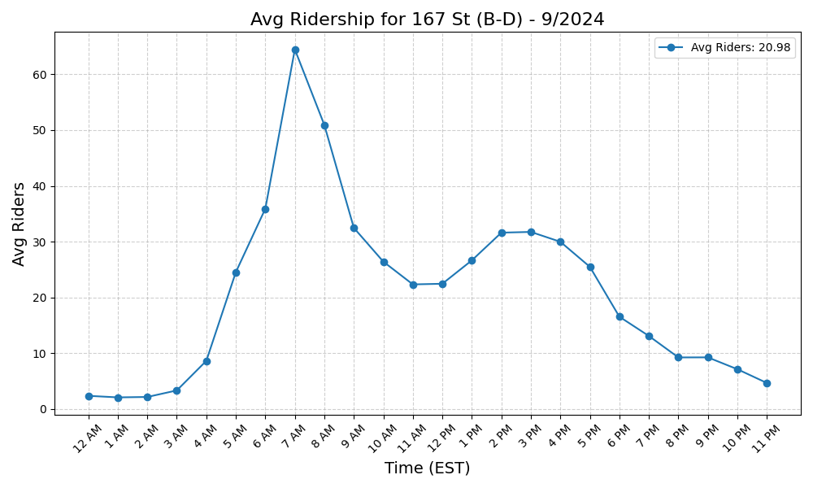
167 St (B-D) - 9/2024

Slide 22
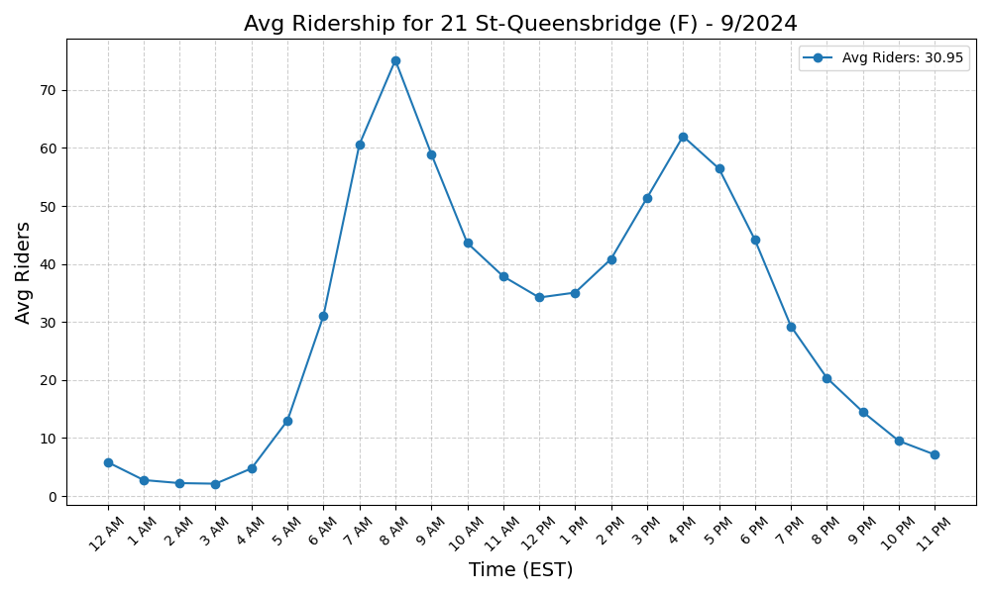
21 St-Queensbridge (F) - 9/2024

Slide 23
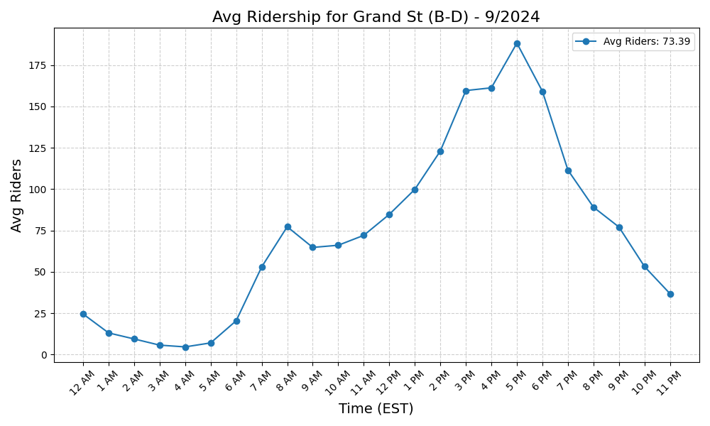
Grand St (B-D) - 9/2024

Slide 24
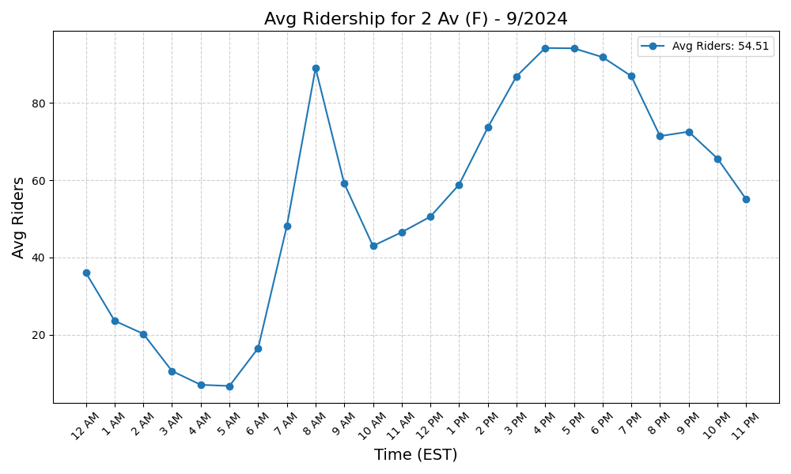
2 Av (F) - 9/2024

Slide 25
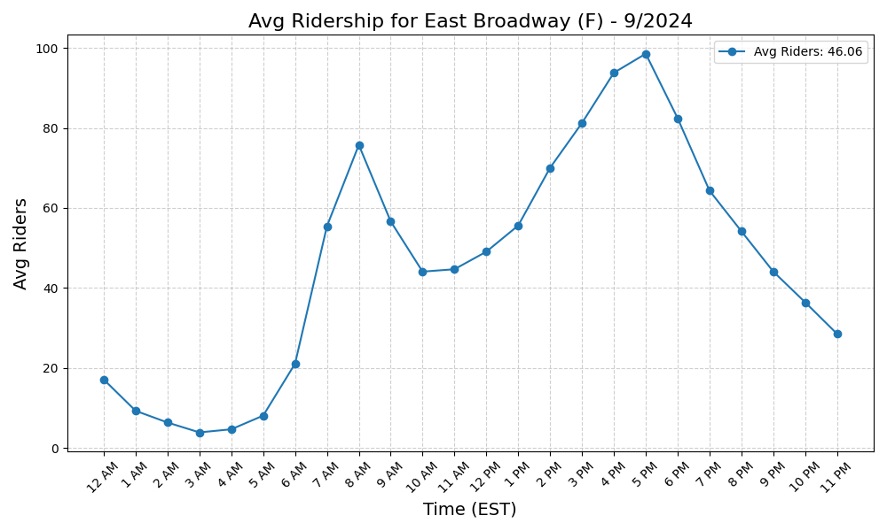
East Broadway (F) - 9/2024

Slide 26
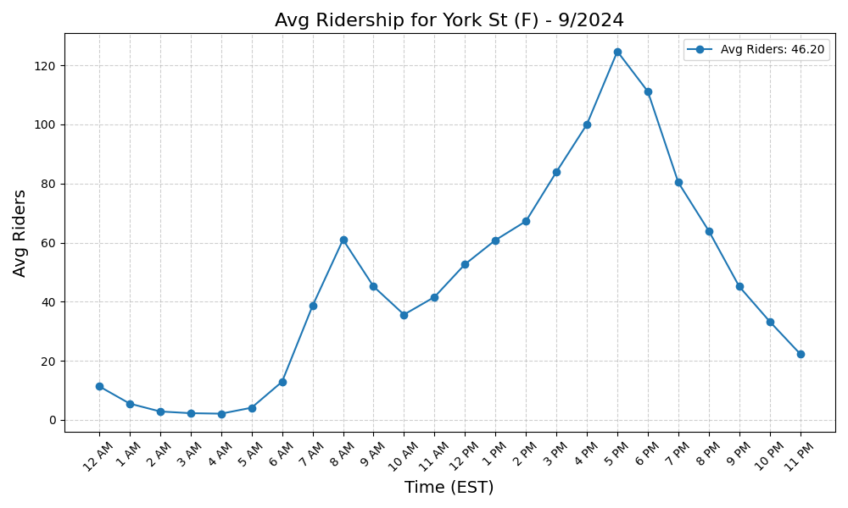
York St (F) - 9/2024

Slide 27
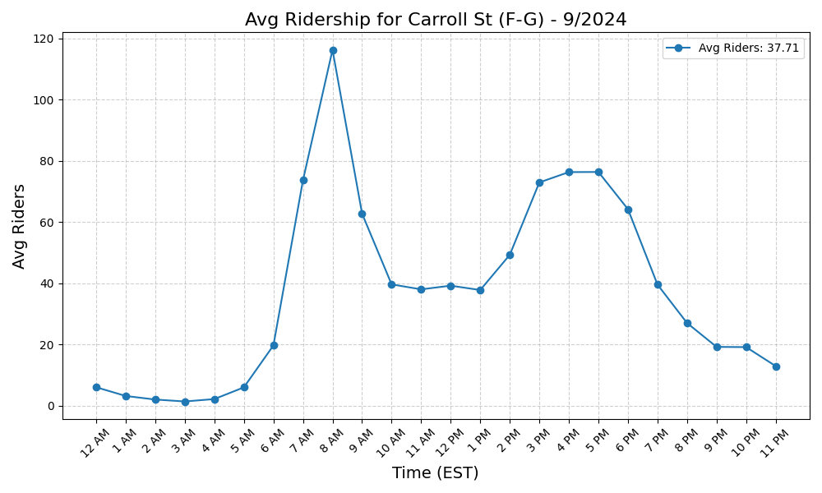
Carroll St (F-G) - 9/2024

Slide 28
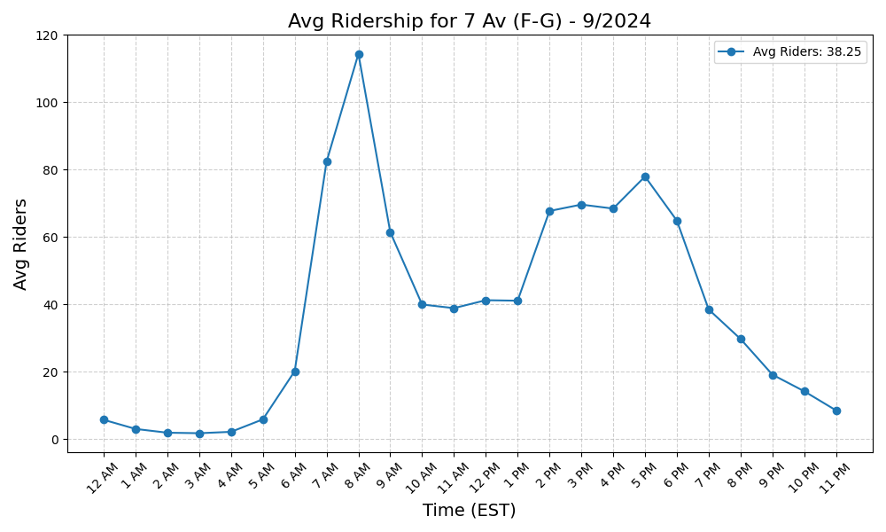
7 Av (F-G) - 9/2024

Slide 29
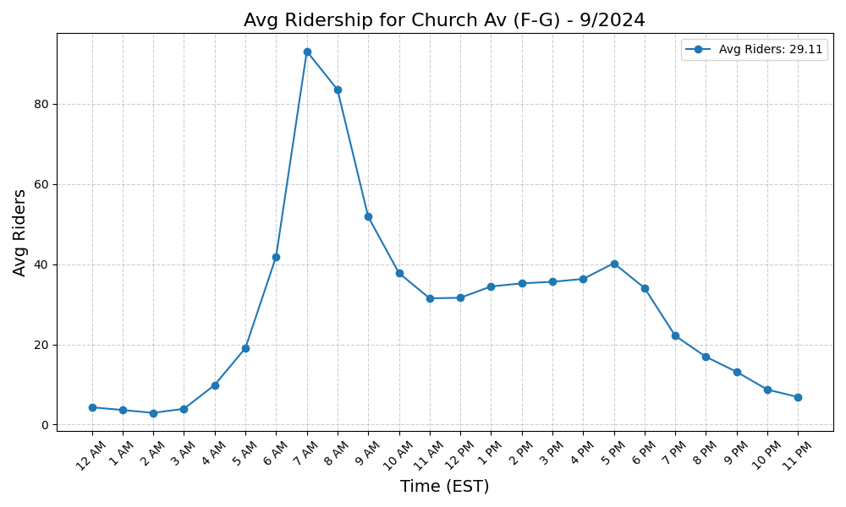
Church Av (F-G) - 9/2024

Slide 30
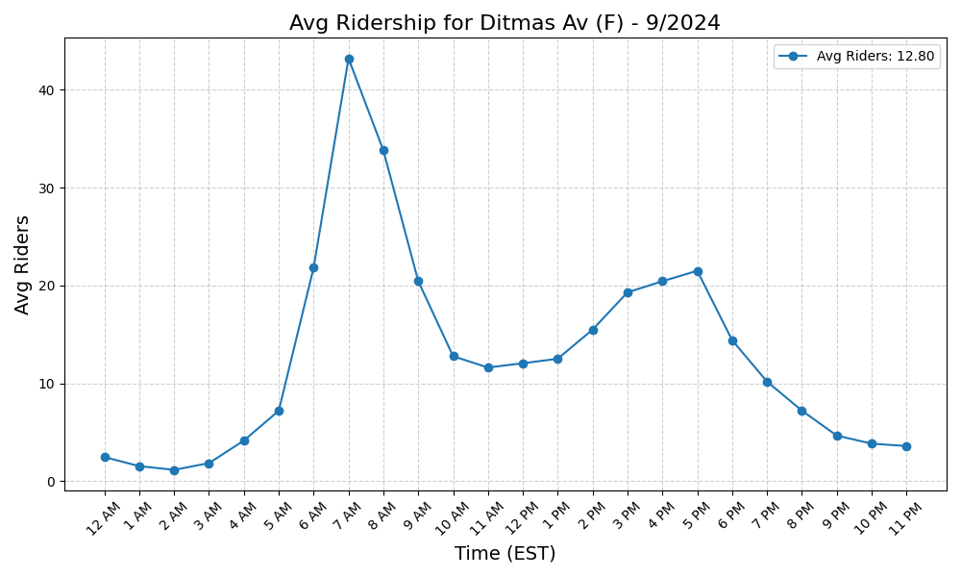
Ditmas Av (F) - 9/2024

Slide 31
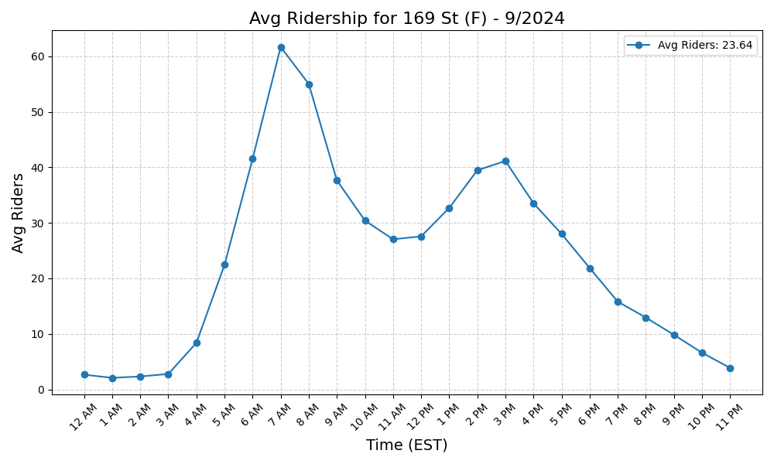
169 St (F) - 9/2024

Slide 32
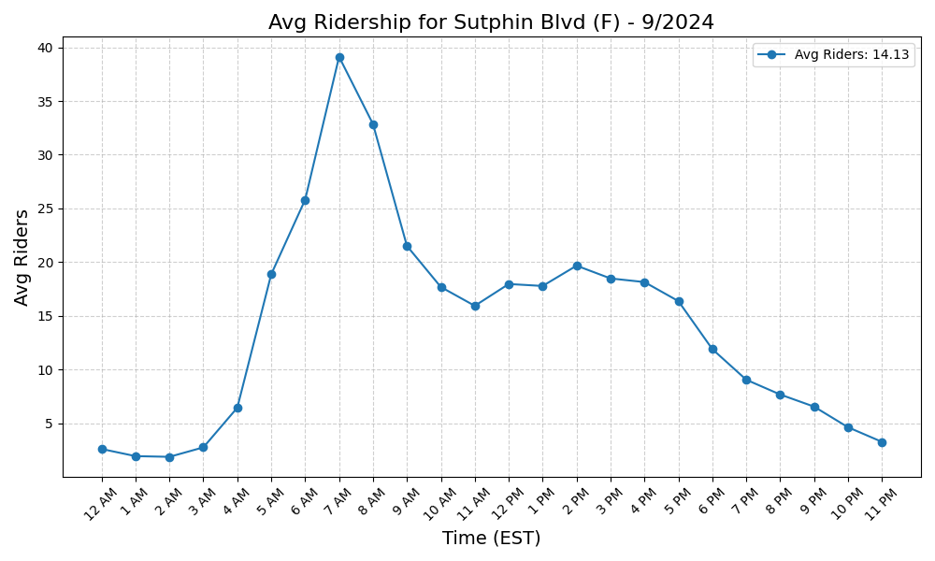
Sutphin Blvd (F) - 9/2024

Slide 33
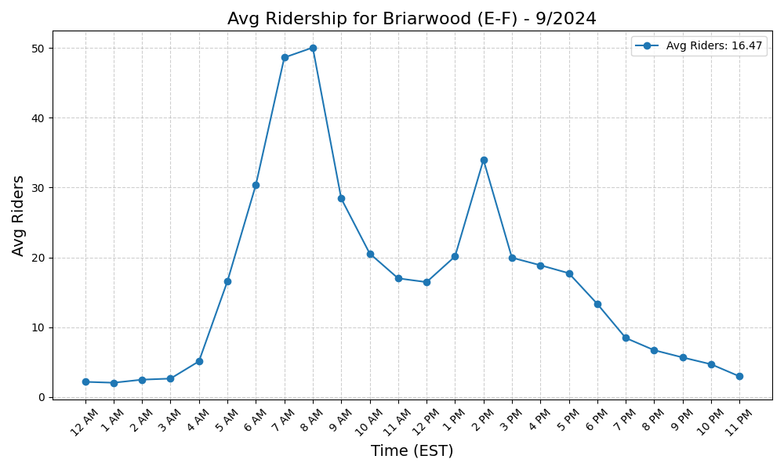
Briarwood (E-F) - 9/2024

Slide 34
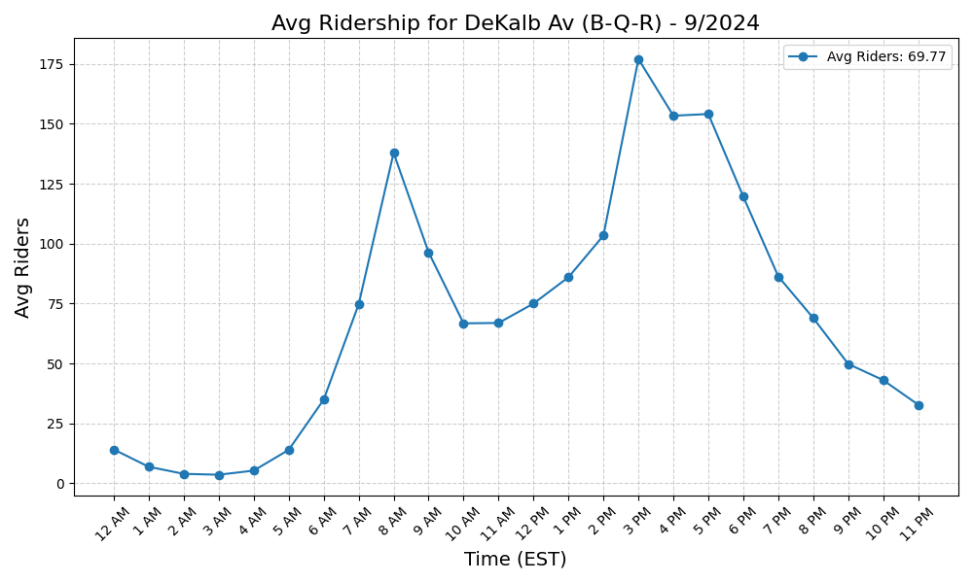
DeKalb Av (B-Q-R) - 9/2024

Slide 35
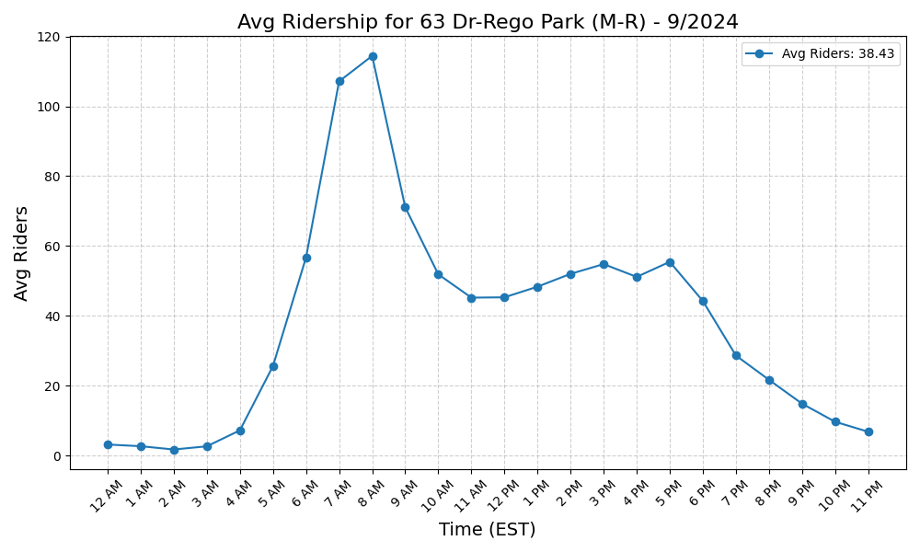
63 Dr-Rego Park (M-R) - 9/2024

Slide 36
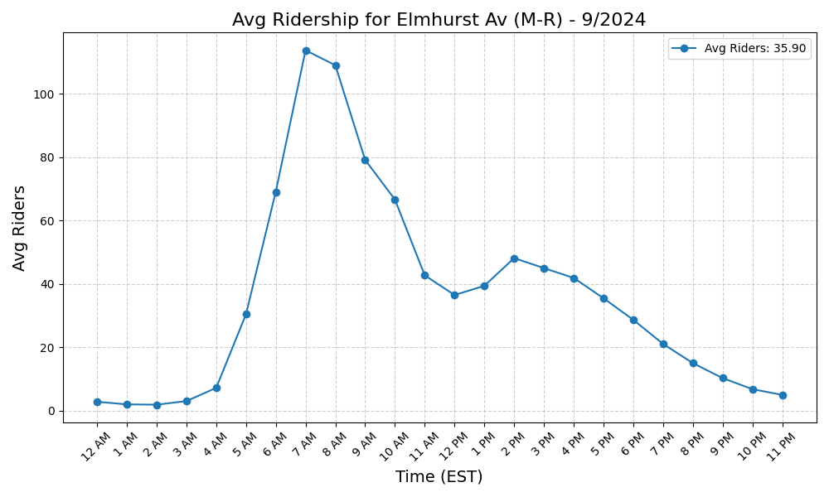
Elmhurst Av (M-R) - 9/2024

Slide 37
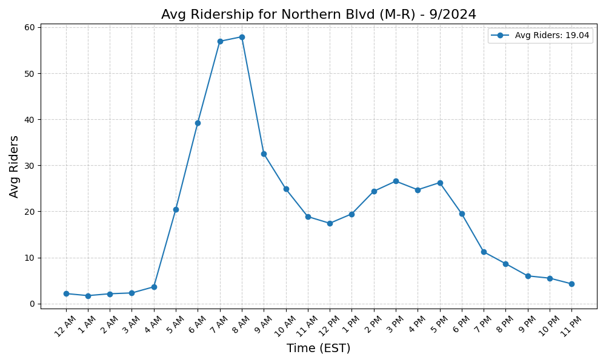
Northern Blvd (M-R) - 9/2024

Slide 38
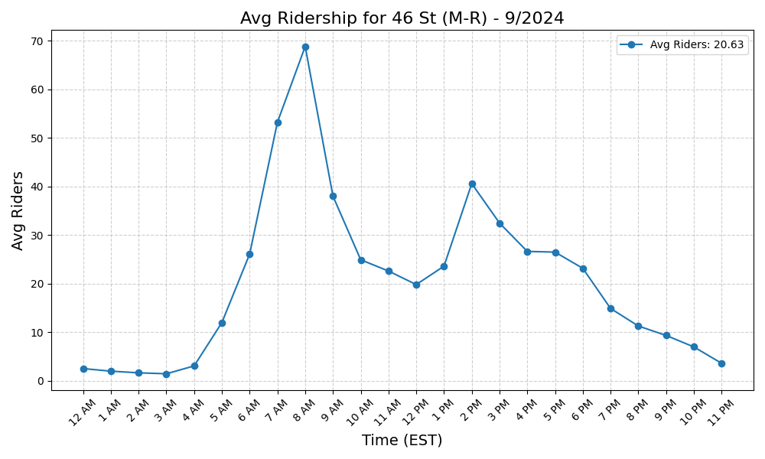
46 St (M-R) - 9/2024

Slide 39
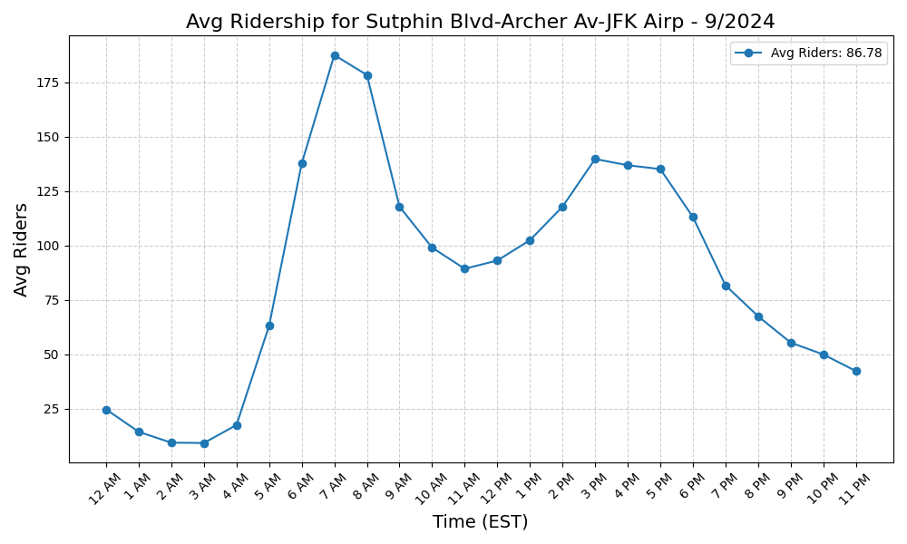
Sutphin Blvd-Archer Av-JFK Airp - 9/2024

Slide 40
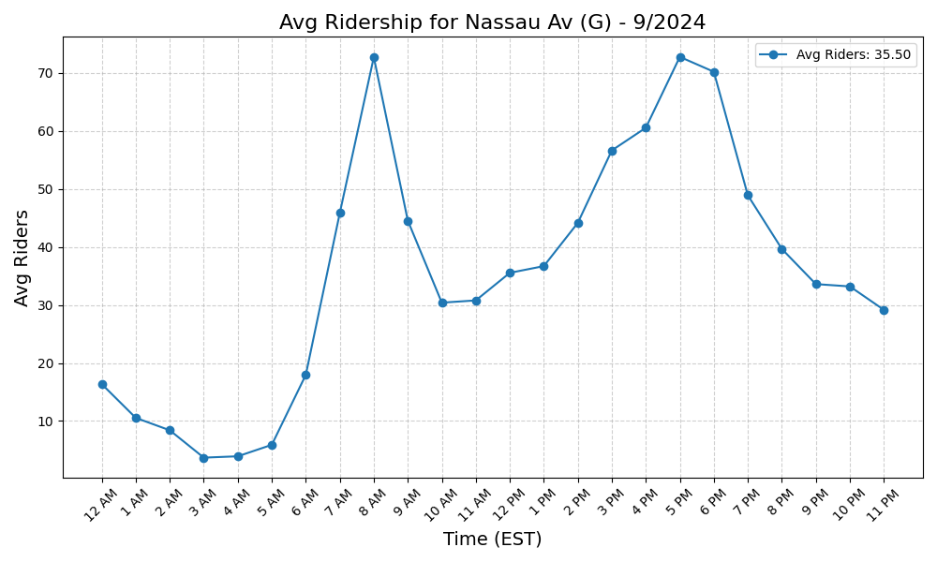
Nassau Av (G) - 9/2024

Slide 41
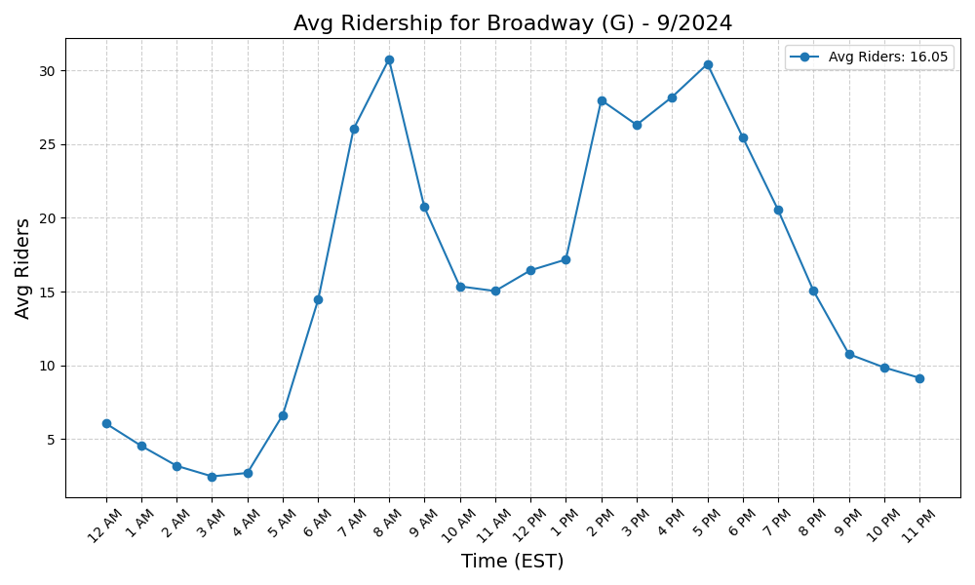
Broadway (G) - 9/2024

Slide 42
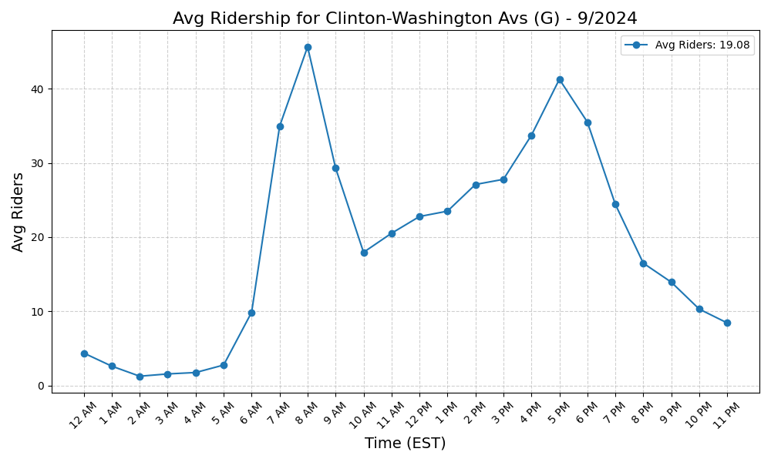
Clinton-Washington Avs (G) - 9/2024

Slide 43
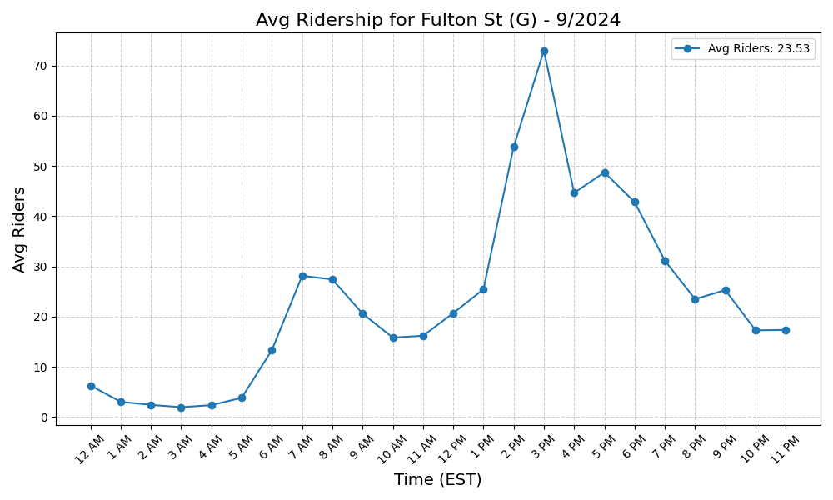
Fulton St (G) - 9/2024

Slide 44
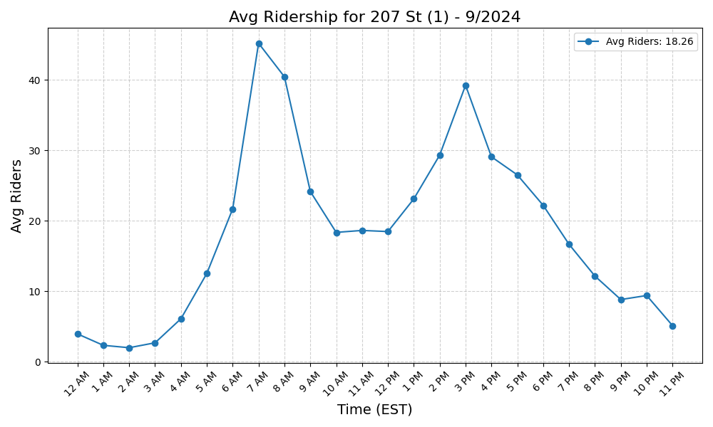
207 St (1) - 9/2024

Slide 45
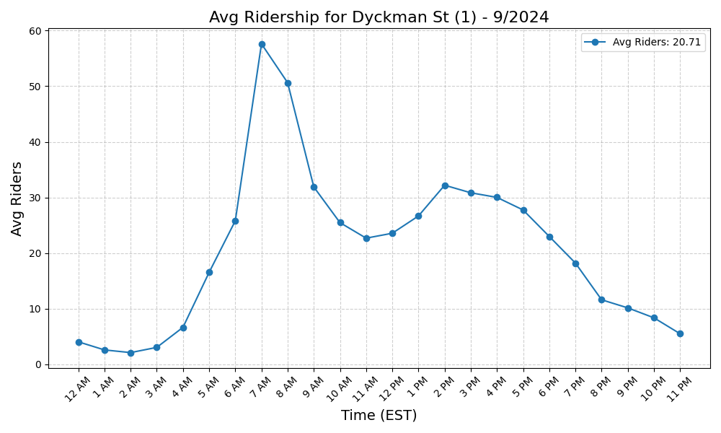
Dyckman St (1) - 9/2024

Slide 46
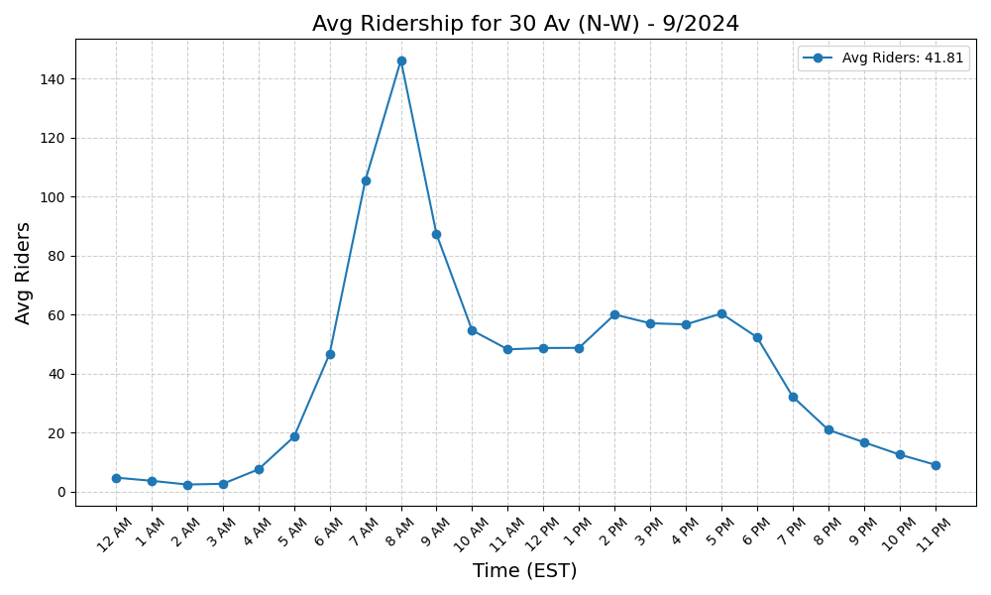
30 Av (N-W) - 9/2024

Slide 47
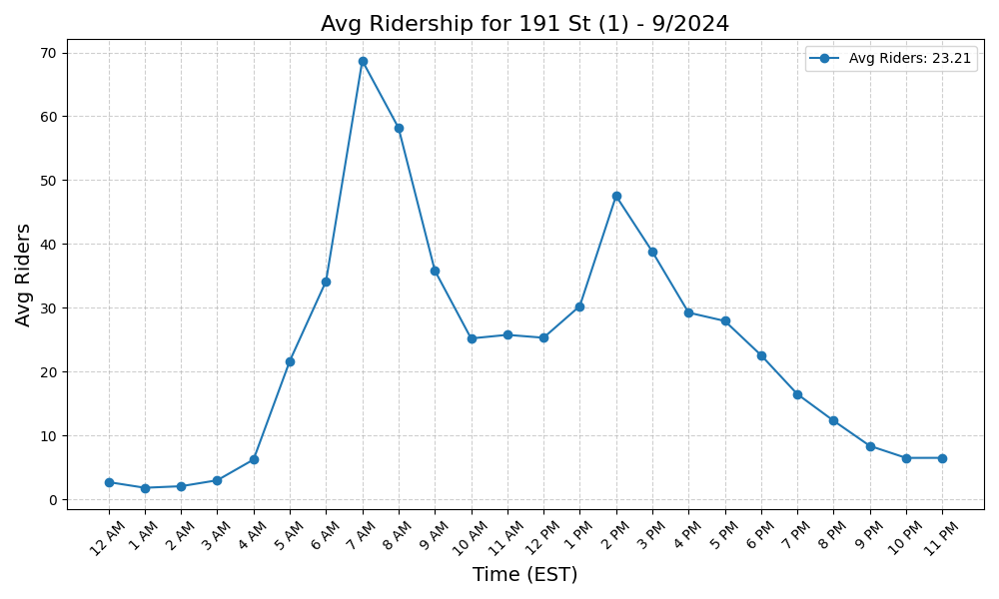
191 St (1) - 9/2024

Slide 48
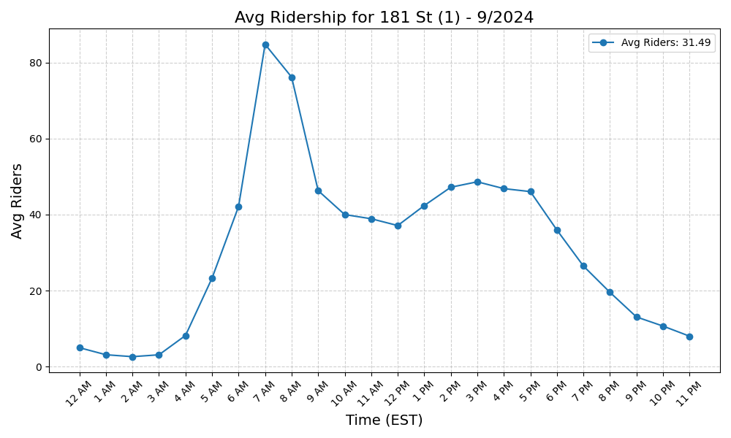
181 St (1) - 9/2024

Slide 49
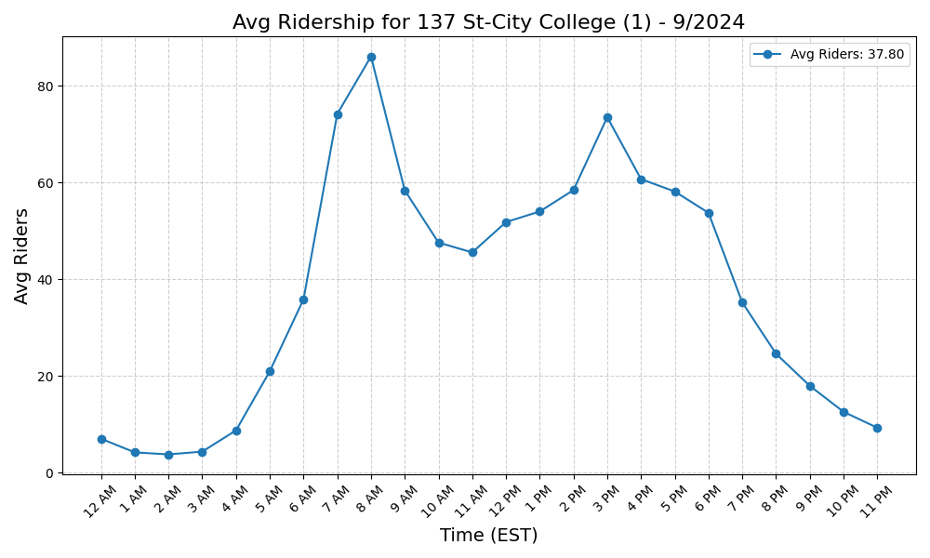
137 St-City College (1) - 9/2024

Slide 50
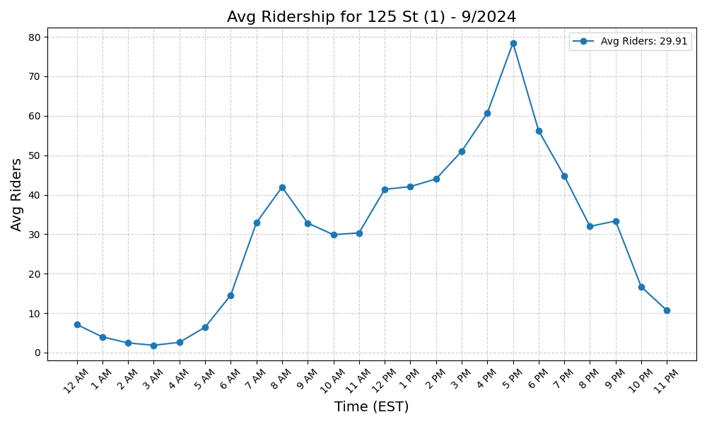
125 St (1) - 9/2024

Slide 51
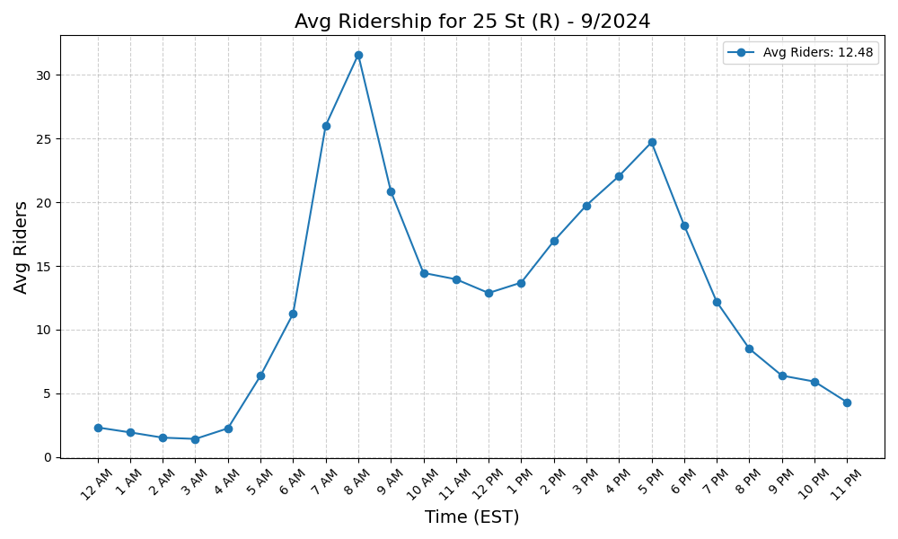
25 St (R) - 9/2024

Slide 52

79 St (1) - 9/2024

Slide 53

72 St (1-2-3) - 9/2024

Slide 54

36 St (D-N-R) - 9/2024

Slide 55

Christopher St-Sheridan Sq (1) - 9/2024

Slide 56

Chambers St (1-2-3) - 9/2024

Slide 57

WTC Cortlandt (1) - 9/2024

Slide 58

Hoyt St (2-3) - 9/2024

Slide 59

Nevins St (2-3-4-5) - 9/2024

Slide 60

Bergen St (2-3) - 9/2024

Slide 61

Eastern Pkwy-Brooklyn Museum (2 - 9/2024

Slide 62

Sutter Av-Rutland Rd (3) - 9/2024

Slide 63

Rockaway Av (3) - 9/2024

Slide 64

59 St (N-R) - 9/2024

Slide 65

Pennsylvania Av (3) - 9/2024

Slide 66

New Lots Av (3) - 9/2024

Slide 67

Flatbush Av-Brooklyn College (2 - 9/2024

Slide 68

Zerega Av (6) - 9/2024

Slide 69

St Lawrence Av (6) - 9/2024

Slide 70

Morrison Av-Soundview (6) - 9/2024

Slide 71

Elder Av (6) - 9/2024

Slide 72

77 St (R) - 9/2024

Slide 73

E 149 St (6) - 9/2024

Slide 74

3 Av-138 St (6) - 9/2024

Slide 75

Mosholu Pkwy (4) - 9/2024

Slide 76

Bedford Park Blvd-Lehman Colleg - 9/2024

Slide 77

Fordham Rd (4) - 9/2024

Slide 78

183 St (4) - 9/2024

Slide 79

Burnside Av (4) - 9/2024

Slide 80

Mt Eden Av (4) - 9/2024

Slide 81

170 St (4) - 9/2024

Slide 82

138 St-Grand Concourse (4-5) - 9/2024

Slide 83

125 St (4-5-6) - 9/2024

Slide 84

116 St (6) - 9/2024

Slide 85

103 St (6) - 9/2024

Slide 86

96 St (6) - 9/2024

Slide 87

86 St (4-5-6) - 9/2024

Slide 88

68 St-Hunter College (6) - 9/2024

Slide 89

33 St (6) - 9/2024

Slide 90

28 St (6) - 9/2024

Slide 91

23 St (6) - 9/2024

Slide 92

233 St (2-5) - 9/2024

Slide 93

Pelham Pkwy (2-5) - 9/2024

Slide 94

West Farms Sq-E Tremont Av (2-5 - 9/2024

Slide 95

Parkside Av (Q) - 9/2024

Slide 96

125 St (2-3) - 9/2024

Slide 97

116 St (2-3) - 9/2024

Slide 98

Flushing-Main St (7) - 9/2024

Slide 99

Beverley Rd (Q) - 9/2024

Slide 100

103 St-Corona Plaza (7) - 9/2024

Slide 101

Junction Blvd (7) - 9/2024

Slide 102

69 St (7) - 9/2024

Slide 103

61 St-Woodside (7) - 9/2024

Slide 104

Hunters Point Av (7) - 9/2024

Slide 105

Vernon Blvd-Jackson Av (7) - 9/2024

Slide 106

34 St-Hudson Yards (7) - 9/2024

Slide 107

96 St (Q) - 9/2024

Slide 108

72 St (Q) - 9/2024

Slide 109

Kings Hwy (B-Q) - 9/2024

Slide 110

14 St (F-M-1-2-3)-6 Av (L) - 9/2024

Slide 111

14 St-Union Sq (L-N-Q-R-W-4-5-6 - 9/2024

Slide 112

161 St-Yankee Stadium (B-D-4) - 9/2024

Slide 113

Court Sq (E-G-M-7) - 9/2024

Slide 114

4 Av (F-G)-9 St (R) - 9/2024

Slide 115

Bryant Pk (B-D-F-M)-5 Av (7) - 9/2024

Slide 116

Times Sq-42 St (N-Q-R-W-S-1-2-3 - 9/2024

Slide 117

Lexington Av (N-R-W)-59 St (4-5 - 9/2024

Slide 118

74-Broadway (7)-Jackson Hts-Roo - 9/2024

Slide 119

Atlantic Av-Barclays Ctr (B-D-N - 9/2024

Slide 120

Court St (R)-Borough Hall (2-3- - 9/2024

Slide 121

Canal St (J-N-Q-R-W-Z-6) - 9/2024

Slide 122

Chambers St (A-C)-WTC (E)-Park - 9/2024

Slide 123

Delancey St (F)-Essex St (J-M-Z - 9/2024

Slide 124

Franklin Av (C-S) - 9/2024

Slide 125

Fulton St (A-C-J-Z-2-3-4-5) - 9/2024

Slide 126

Myrtle-Wyckoff Avs (L-M) - 9/2024

Slide 127

Jay St-MetroTech (A-C-F-R) - 9/2024

Slide 128

18 Av (D) - 9/2024

Slide 129

25 Av (D) - 9/2024

Slide 130

111 St (J) - 9/2024

Slide 131

85 St-Forest Pkwy (J) - 9/2024

Slide 132

57 St-7 Av (N-Q-R-W) - 9/2024

Slide 133

Van Siclen Av (J-Z) - 9/2024

Slide 134

Kosciuszko St (J) - 9/2024

Slide 135

Flushing Av (M-J) - 9/2024

Slide 136

Seneca Av (M) - 9/2024

Slide 137

Central Av (M) - 9/2024

Slide 138

Graham Av (L) - 9/2024

Slide 139

Montrose Av (L) - 9/2024

Slide 140

28 St (R-W) - 9/2024

Slide 141

Atlantic Av (L) - 9/2024

Slide 142

Inwood-207 St (A) - 9/2024

Slide 143

125 St (A-C-B-D) - 9/2024

Slide 144

Spring St (C-E) - 9/2024

Slide 145

High St (A-C) - 9/2024

Slide 146

Hoyt-Schermerhorn Sts (A-C-G) - 9/2024

Slide 147

Howard Beach-JFK Airport (A) - 9/2024

Slide 148

Rockaway Park-Beach 116 St (A-S - 9/2024

Slide 149

Beach 67 St (A) - 9/2024

Slide 150

Beach 60 St (A) - 9/2024

Slide 151

Fordham Rd (B-D) - 9/2024

Slide 152

182-183 Sts (B-D) - 9/2024

Slide 153

174-175 Sts (B-D) - 9/2024

Slide 154

170 St (B-D) - 9/2024

Slide 155

57 St (F) - 9/2024

Slide 156

47-50 Sts-Rockefeller Ctr (B-D- - 9/2024

Slide 157

23 St (F-M) - 9/2024

Slide 158

Smith-9 Sts (F-G) - 9/2024

Slide 159

15 St-Prospect Park (F-G) - 9/2024

Slide 160

Fort Hamilton Pkwy (F-G) - 9/2024

Slide 161

Avenue N (F) - 9/2024

Slide 162

Kew Gardens-Union Tpke (E-F) - 9/2024

Slide 163

Grand Av-Newtown (M-R) - 9/2024

Slide 164

Queens Plaza (E-M-R) - 9/2024

Slide 165

7 Av (E-B-D) - 9/2024

Slide 166

Jamaica Center-Parsons-Archer ( - 9/2024

Slide 167

Classon Av (G) - 9/2024

Slide 168

116 St-Columbia University (1) - 9/2024

Slide 169

50 St (1) - 9/2024

Slide 170

28 St (1) - 9/2024

Slide 171

Franklin St (1) - 9/2024

Slide 172

Rector St (1) - 9/2024

Slide 173

Wall St (2-3) - 9/2024

Slide 174

Grand Army Plaza (2-3) - 9/2024

Slide 175

Crown Hts-Utica Av (3-4) - 9/2024

Slide 176

Saratoga Av (3) - 9/2024

Slide 177

Newkirk Av-Little Haiti (2-5) - 9/2024

Slide 178

Castle Hill Av (6) - 9/2024

Slide 179

Parkchester (6) - 9/2024

Slide 180

Woodlawn (4) - 9/2024

Slide 181

167 St (4) - 9/2024

Slide 182

Spring St (6) - 9/2024

Slide 183

225 St (2-5) - 9/2024

Slide 184

E 180 St (2-5) - 9/2024

Slide 185

Simpson St (2-5) - 9/2024

Slide 186

135 St (2-3) - 9/2024

Slide 187

Mets-Willets Point (7) - 9/2024

Slide 188

82 St-Jackson Hts (7) - 9/2024

Slide 189

46 St-Bliss St (7) - 9/2024

Slide 190

33 St-Rawson St (7) - 9/2024

Slide 191

Queensboro Plaza (7-N-W) - 9/2024

Slide 192

Coney Island-Stillwell Av (D-F- - 9/2024

Slide 193

59 St-Columbus Circle (A-B-C-D- - 9/2024

Slide 194

Brooklyn Bridge-City Hall (4-5- - 9/2024

Slide 195

Lorimer St (L)-Metropolitan Av - 9/2024

Slide 196

Bay 50 St (D) - 9/2024

Slide 197

18 Av (N) - 9/2024

Slide 198

Kings Hwy (N) - 9/2024

Slide 199

Woodhaven Blvd (J-Z) - 9/2024

Slide 200

Alabama Av (J) - 9/2024

Slide 201

Halsey St (J) - 9/2024

Slide 202

Hewes St (M-J) - 9/2024

Slide 203

Forest Av (M) - 9/2024

Slide 204

Knickerbocker Av (M) - 9/2024

Slide 205

Bedford Av (L) - 9/2024

Slide 206

DeKalb Av (L) - 9/2024

Slide 207

Wilson Av (L) - 9/2024

Slide 208

23 St (R-W) - 9/2024

Slide 209

135 St (C-B) - 9/2024

Slide 210

Cathedral Pkwy (110 St) (C-B) - 9/2024

Slide 211

86 St (C-B) - 9/2024

Slide 212

23 St (C-E) - 9/2024

Slide 213

Kingston-Throop Avs (C) - 9/2024

Slide 214

Beach 25 St (A) - 9/2024

Slide 215

Kingsbridge Rd (B-D) - 9/2024

Slide 216

Avenue U (F) - 9/2024

Slide 217

Parsons Blvd (F) - 9/2024

Slide 218

Forest Hills-71 Av (E-F-M-R) - 9/2024

Slide 219

36 St (M-R) - 9/2024

Slide 220

Bedford-Nostrand Avs (G) - 9/2024

Slide 221

231 St (1) - 9/2024

Slide 222

Marble Hill-225 St (1) - 9/2024

Slide 223

Prospect Av (R) - 9/2024

Slide 224

157 St (1) - 9/2024

Slide 225

96 St (1-2-3) - 9/2024

Slide 226

66 St-Lincoln Center (1) - 9/2024

Slide 227

Sterling St (2-5) - 9/2024

Slide 228

Whitlock Av (6) - 9/2024

Slide 229

Cypress Av (6) - 9/2024

Slide 230

86 St (R) - 9/2024

Slide 231

Bay Ridge-95 St (R) - 9/2024

Slide 232

110 St (6) - 9/2024

Slide 233

Wakefield-241 St (2) - 9/2024

Slide 234

Prospect Park (B-Q-S) - 9/2024

Slide 235

219 St (2-5) - 9/2024

Slide 236

Freeman St (2-5) - 9/2024

Slide 237

Gun Hill Rd (5) - 9/2024

Slide 238

52 St (7) - 9/2024

Slide 239

86 St (Q) - 9/2024

Slide 240

Avenue H (Q) - 9/2024

Slide 241

Neck Rd (Q) - 9/2024

Slide 242

Sheepshead Bay (B-Q) - 9/2024

Slide 243

9 Av (D) - 9/2024

Slide 244

168 St (A-C-1) - 9/2024

Slide 245

New Utrecht Av (N)-62 St (D) - 9/2024

Slide 246

55 St (D) - 9/2024

Slide 247

Myrtle Av (M-J-Z) - 9/2024

Slide 248

Lorimer St (M-J) - 9/2024

Slide 249

Middle Village-Metropolitan Av - 9/2024

Slide 250

Sutter Av (L) - 9/2024

Slide 251

East 105 St (L) - 9/2024

Slide 252

Canarsie-Rockaway Pkwy (L) - 9/2024

Slide 253

Bedford Park Blvd (B-D) - 9/2024

Slide 254

Lexington Av-63 St (F-Q) - 9/2024

Slide 255

18 Av (F) - 9/2024

Slide 256

Avenue P (F) - 9/2024

Slide 257

Neptune Av (F) - 9/2024

Slide 258

Woodhaven Blvd (M-R) - 9/2024

Slide 259

65 St (M-R) - 9/2024

Slide 260

5 Av-53 St (E-M) - 9/2024

Slide 261

Union St (R) - 9/2024

Slide 262

Jamaica-Van Wyck (E) - 9/2024

Slide 263

238 St (1) - 9/2024

Slide 264

34 St-Penn Station (1-2-3) - 9/2024

Slide 265

23 St (1) - 9/2024

Slide 266

18 St (1) - 9/2024

Slide 267

Canal St (1) - 9/2024

Slide 268

Clark St (2-3) - 9/2024

Slide 269

53 St (R) - 9/2024

Slide 270

Kingston Av (3) - 9/2024

Slide 271

Van Siclen Av (3) - 9/2024

Slide 272

President St-Medgar Evers Colle - 9/2024

Slide 273

Westchester Sq-E Tremont Av (6) - 9/2024

Slide 274

Hunts Point Av (6) - 9/2024

Slide 275

77 St (6) - 9/2024

Slide 276

Broadway (N-W) - 9/2024

Slide 277

Central Park North (110 St) (2- - 9/2024

Slide 278

40 St-Lowery St (7) - 9/2024

Slide 279

Newkirk Plaza (B-Q) - 9/2024

Slide 280

Avenue U (Q) - 9/2024

Slide 281

W 8 St-NY Aquarium (F-Q) - 9/2024

Slide 282

149 St-Grand Concourse (2-4-5) - 9/2024

Slide 283

Grand Central-42 St (S-4-5-6-7) - 9/2024

Slide 284

Broadway-Lafayette St (B-D-F-M) - 9/2024

Slide 285

South Ferry (1)-Whitehall St (R - 9/2024

Slide 286

Bay Pkwy (N) - 9/2024

Slide 287

104 St (J-Z) - 9/2024

Slide 288

75 St-Elderts Ln (J-Z) - 9/2024

Slide 289

Chauncey St (J-Z) - 9/2024

Slide 290

Astoria-Ditmars Blvd (N-W) - 9/2024

Slide 291

Bowery (J-Z) - 9/2024

Slide 292

Fresh Pond Rd (M) - 9/2024

Slide 293

Morgan Av (L) - 9/2024

Slide 294

Jefferson St (L) - 9/2024

Slide 295

163 St-Amsterdam Av (C) - 9/2024

Slide 296

Clinton-Washington Avs (C) - 9/2024

Slide 297

Rockaway Av (C) - 9/2024

Slide 298

Euclid Av (A-C) - 9/2024

Slide 299

Rockaway Blvd (A) - 9/2024

Slide 300

Ozone Park-Lefferts Blvd (A) - 9/2024

Slide 301

Aqueduct Racetrack (A) - 9/2024

Slide 302

Beach 36 St (A) - 9/2024

Slide 303

Roosevelt Island (F) - 9/2024

Slide 304

75 Av (E-F) - 9/2024

Slide 305

67 Av (M-R) - 9/2024

Slide 306

Steinway St (M-R) - 9/2024

Slide 307

Flushing Av (G) - 9/2024

Slide 308

103 St (1) - 9/2024

Slide 309

Pelham Bay Park (6) - 9/2024

Slide 310

Longwood Av (6) - 9/2024

Slide 311

Brook Av (6) - 9/2024

Slide 312

Kingsbridge Rd (4) - 9/2024

Slide 313

7 Av (B-Q) - 9/2024

Slide 314

Bowling Green (4-5) - 9/2024

Slide 315

Intervale Av (2-5) - 9/2024

Slide 316

Jackson Av (2-5) - 9/2024

Slide 317

3 Av-149 St (2-5) - 9/2024

Slide 318

Harlem-148 St (3) - 9/2024

Slide 319

Eastchester-Dyre Av (5) - 9/2024

Slide 320

Pelham Pkwy (5) - 9/2024

Slide 321

Morris Park (5) - 9/2024

Slide 322

Fort Hamilton Pkwy (D) - 9/2024

Slide 323

Lexington Av-53 St (E-M)-51 St - 9/2024

Slide 324

Franklin Av (2-3-4-5)-Botanic G - 9/2024

Slide 325

79 St (D) - 9/2024

Slide 326

Fort Hamilton Pkwy (N) - 9/2024

Slide 327

121 St (J-Z) - 9/2024

Slide 328

Grand St (L) - 9/2024

Slide 329

Livonia Av (L) - 9/2024

Slide 330

145 St (A-C-B-D) - 9/2024

Slide 331

96 St (C-B) - 9/2024

Slide 332

81 St-Museum of Natural History - 9/2024

Slide 333

W 4 St-Wash Sq (A-C-E-B-D-F-M) - 9/2024

Slide 334

Ralph Av (C) - 9/2024

Slide 335

Liberty Av (C) - 9/2024

Slide 336

88 St (A) - 9/2024

Slide 337

Aqueduct-N Conduit Av (A) - 9/2024

Slide 338

Beach 44 St (A) - 9/2024

Slide 339

Tremont Av (B-D) - 9/2024

Slide 340

Avenue I (F) - 9/2024

Slide 341

Kings Hwy (F) - 9/2024

Slide 342

Jamaica-179 St (F) - 9/2024

Slide 343

21 St (G) - 9/2024

Slide 344

Myrtle-Willoughby Avs (G) - 9/2024

Slide 345

Van Cortlandt Park-242 St (1) - 9/2024

Slide 346

86 St (1) - 9/2024

Slide 347

Nostrand Av (3) - 9/2024

Slide 348

Winthrop St (2-5) - 9/2024

Slide 349

Beverly Rd (2-5) - 9/2024

Slide 350

Astor Pl (6) - 9/2024

Slide 351

Bronx Park East (2-5) - 9/2024

Slide 352

Church Av (B-Q) - 9/2024

Slide 353

Baychester Av (5) - 9/2024

Slide 354

111 St (7) - 9/2024

Slide 355

Cortelyou Rd (Q) - 9/2024

Slide 356

Avenue J (Q) - 9/2024

Slide 357

36 Av (N-W) - 9/2024

Slide 358

Avenue M (Q) - 9/2024

Slide 359

34 St-Herald Sq (B-D-F-M-N-Q-R- - 9/2024

Slide 360

50 St (D) - 9/2024

Slide 361

14 St (A-C-E)-8 Av (L) - 9/2024

Slide 362

8 Av (N) - 9/2024

Slide 363

20 Av (N) - 9/2024

Slide 364

Avenue U (N) - 9/2024

Slide 365

Norwood Av (J-Z) - 9/2024

Slide 366

Gates Av (J-Z) - 9/2024

Slide 367

St George (SIR) - 9/2024

Slide 368

1 Av (L) - 9/2024

Slide 369

Bushwick Av-Aberdeen St (L) - 9/2024

Slide 370

Grant Av (A) - 9/2024

Slide 371

80 St (A) - 9/2024

Slide 372

104 St (A) - 9/2024

Slide 373

111 St (A) - 9/2024

Slide 374

Broad Channel (A-S) - 9/2024

Slide 375

Beach 98 St (A-S) - 9/2024

Slide 376

155 St (B-D) - 9/2024

Slide 377

Greenpoint Av (G) - 9/2024

Slide 378

215 St (1) - 9/2024

Slide 379

Houston St (1) - 9/2024

Slide 380

45 St (R) - 9/2024

Slide 381

176 St (4) - 9/2024

Slide 382

Wall St (4-5) - 9/2024

Slide 383

Burke Av (2-5) - 9/2024

Slide 384

145 St (3) - 9/2024

Slide 385

90 St-Elmhurst Av (7) - 9/2024

Slide 386

39 Av-Dutch Kills (N-W) - 9/2024

Slide 387

Broadway Junction (A-C-J-L-Z) - 9/2024

Slide 388

71 St (D) - 9/2024

Slide 389

20 Av (D) - 9/2024

Slide 390

Bay Pkwy (D) - 9/2024

Slide 391

Cleveland St (J) - 9/2024

Slide 392

Tompkinsville (SIR) - 9/2024

Slide 393

3 Av (L) - 9/2024

Slide 394

Dyckman St (A) - 9/2024

Slide 395

72 St (C-B) - 9/2024

Slide 396

Lafayette Av (C) - 9/2024

Slide 397

City Hall (R-W) - 9/2024

Slide 398

Beach 105 St (A-S) - 9/2024

Slide 399

Rector St (R-W) - 9/2024

Slide 400

Bay Pkwy (F) - 9/2024

Slide 401

Avenue X (F) - 9/2024

Slide 402

145 St (1) - 9/2024

Slide 403

Cathedral Pkwy (110 St) (1) - 9/2024

Slide 404

Middletown Rd (6) - 9/2024

Slide 405

E 143 St-St Mary-s St (6) - 9/2024

Slide 406

Gun Hill Rd (2-5) - 9/2024

Slide 407

Allerton Av (2-5) - 9/2024

Slide 408

Prospect Av (2-5) - 9/2024

Slide 409

Ocean Pkwy (Q) - 9/2024

Slide 410

86 St (N) - 9/2024

Slide 411

5 Av-59 St (N-R-W) - 9/2024

Slide 412

Cypress Hills (J) - 9/2024

Slide 413

Utica Av (A-C) - 9/2024

Slide 414

Church Av (2-5) - 9/2024

Slide 415

Bay Ridge Av (R) - 9/2024

Slide 416

Buhre Av (6) - 9/2024

Slide 417

Nereid Av (2-5) - 9/2024

Slide 418

174 St (2-5) - 9/2024

Slide 419

Brighton Beach (B-Q) - 9/2024

Slide 420

155 St (C) - 9/2024

Slide 421

Prince St (R-W) - 9/2024

Slide 422

Norwood-205 St (D) - 9/2024

Slide 423

Crescent St (J-Z) - 9/2024

Slide 424

Park Pl (S) - 9/2024

Slide 425

Nostrand Av (A-C) - 9/2024

Slide 426

Bergen St (F-G) - 9/2024

Slide 427

Junius St (3) - 9/2024

Slide 428

Beach 90 St (A-S) - 9/2024

